Slide 1


Stapje voor stapje naar aardgasvrije wijk in Zwolle
19 november 2020
Timo Veen

Slide 2
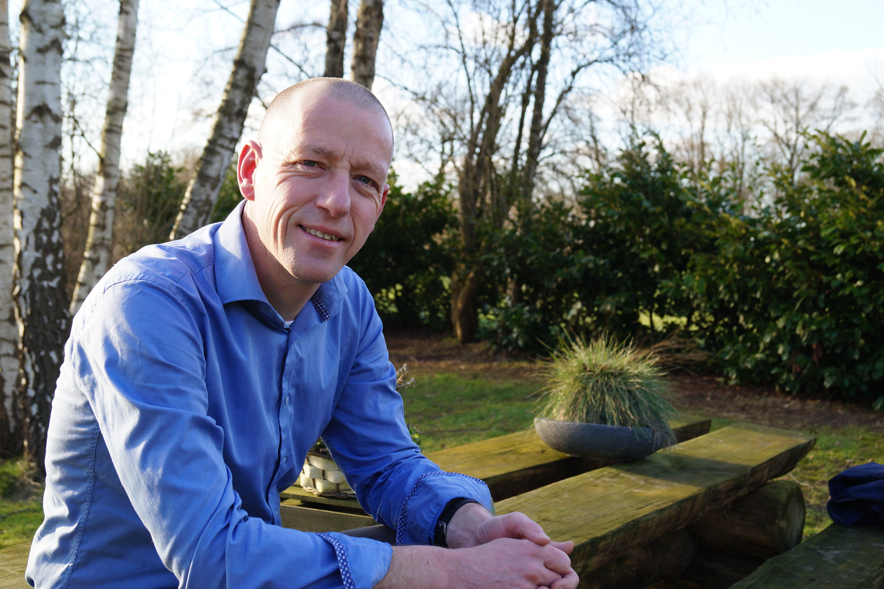

Timo Veen projectleider Berkum Energieneutraal
Voor vragen:
06-31787126
timo@timove.nl
www.timove.nl

Slide 3
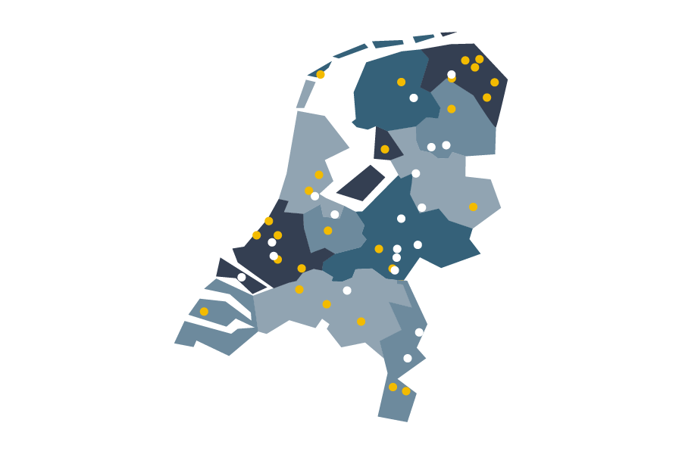

Wijk Berkum geselecteerd als proeftuin aardgasvrij

Slide 4
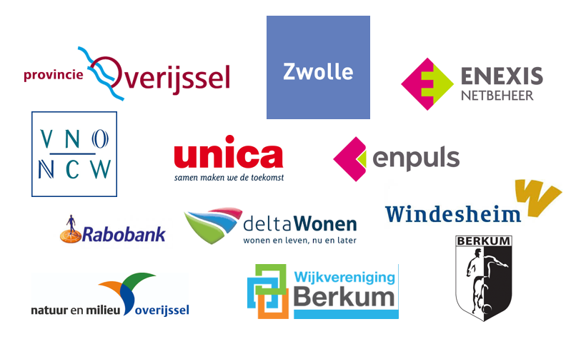
Berkum Energieneutraal
Eind 2017: In Zwolle is de wijk Berkum ‘aangewezen’ als eerste wijk in Zwolle om energieneutraal te worden per 2025
Voorjaar 2018: Namens inwoners committeren Wijkvereniging Berkum en VV Berkum zich aan initiatief

Slide 5
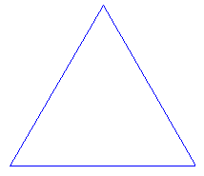
Samenwerking in de driehoek
Overheid
Inwoners
Bedrijfsleven
Notes:
Overheid moet burger en bedrijven bereiken om doelstellingen te halen. Als overheid het tempo niet maakt, dan nemen de burgers zelf initiatief. Besef dat het tempo dan opeens erg omhoog kan gaan, deze initiatieven vaak focus hebben en door mensen zelf wordt gedaan.

Slide 6
1ste les: rol bedrijfsleven
Eind 2017: In Zwolle is de wijk Berkum ‘aangewezen’ als eerste wijk in Zwolle om energieneutraal te worden per 2025
Voorjaar 2018: Namens inwoners committeren Wijkvereniging Berkum en VV Berkum zich aan initiatief

Slide 7
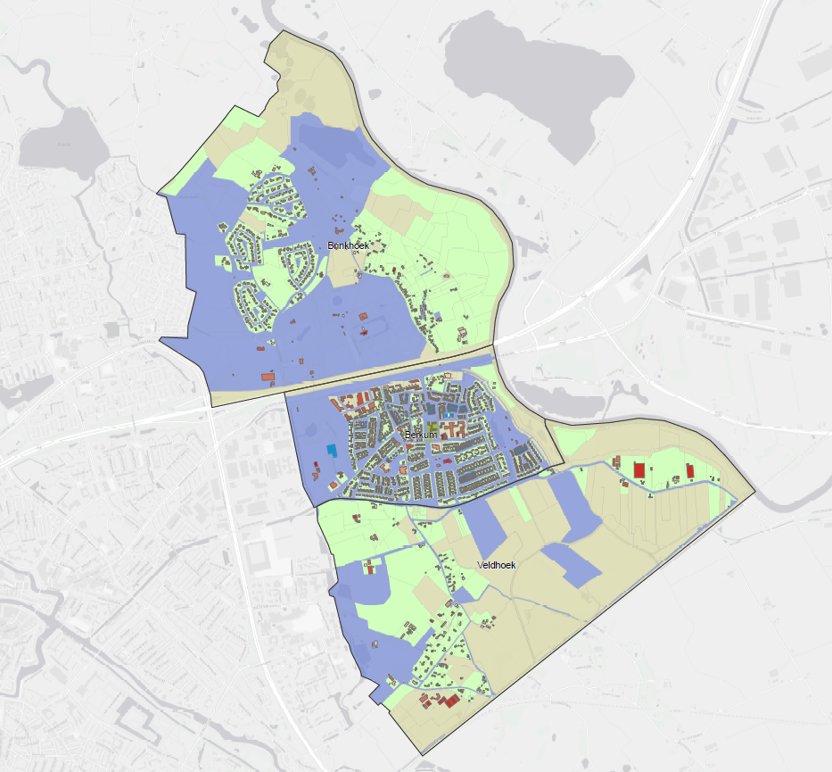
Uitdaging in wijk Berkum
Alle gebouwen in ‘Berkum’ maken deel uit van een energie neutrale wijk, waarbij alle jaarlijks verbruikte energie duurzaam in de wijk wordt opgewekt.

Slide 8
Kentallen Berkum
2.000 woningen, waarvan 500 huurwoningen (300 sociale verhuur)
4.000 inwoners
50 bedrijfsgebouwen
Energieverbruik woningen en bedrijven:
  15 miljoen kWh
  5 miljoen m3 aardgas
Verdeling verbruik:
  75% particulier
  25% zakelijk

Slide 9
Uitgangspunten in Berkum
Wijkbewoners en partners geven samen de route vorm
Berkum is leer- en ontwikkelomgeving en met PAW helemaal!
1ste wijk in Zwolle om ervaring richting aardgasvrij op te doen
Wijkbewoners werken op vrijwillige basis mee

Slide 10

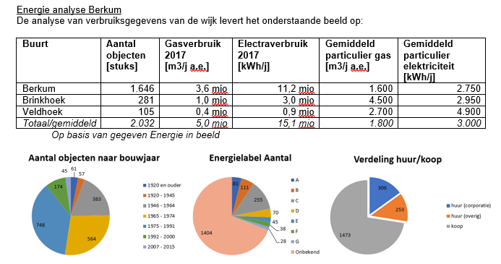
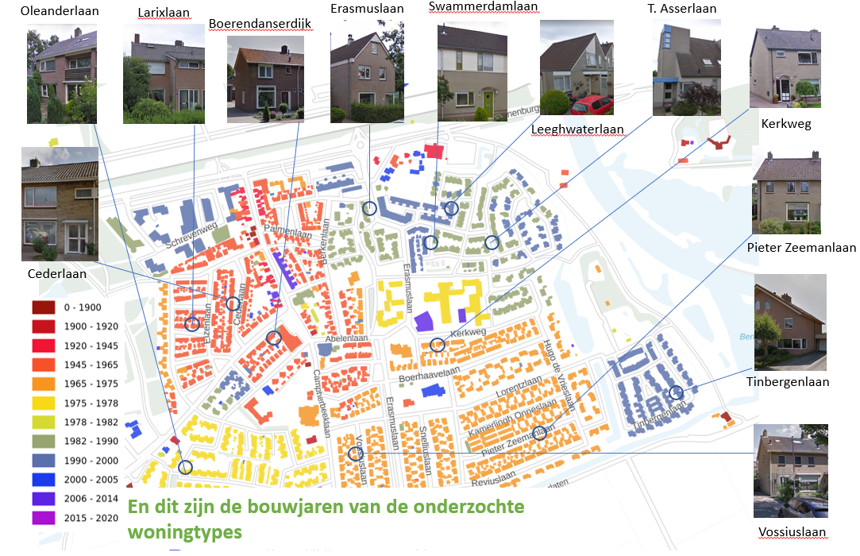
Wijktransitieplan gereed (maart 2019)

Slide 11
Wijktransitieplan gereed (maart 2019)
Realisatiestrategie langs 3 sporen:
Verduurzamen van woningen
Collectief opwekken van energie
Keuze wijk-energie-systeem

Slide 12
En dan van ‘papier’ naar het ‘eggie’
De 3 strategieën hebben invloed op:
  Verduurzamen → investeren in woningen/gebouwen
  Wijkenergiesysteem → mate van isoleren en mate van afhankelijkheid
  Collectief opwekken → invloed op omgeving/landschap

Slide 13
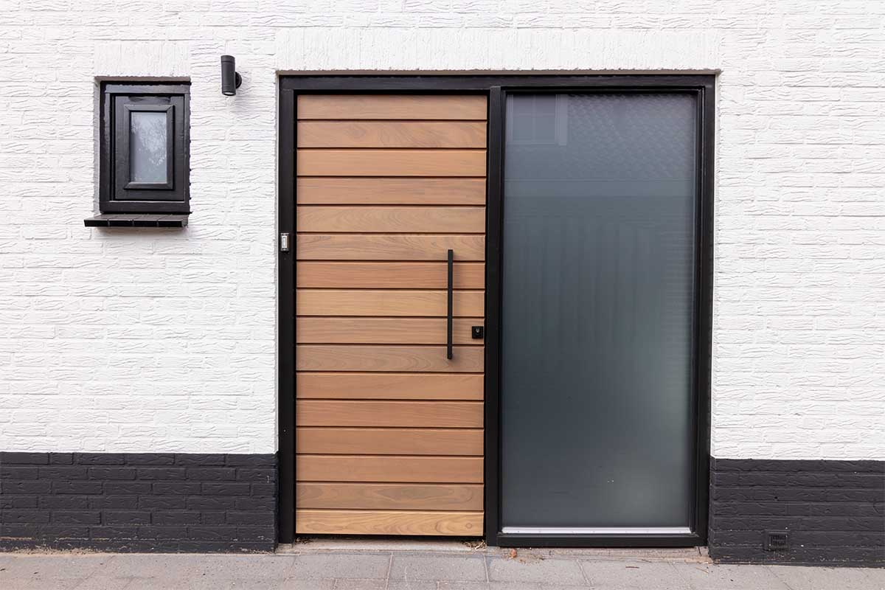
Nu van ‘papier’ naar het ‘eggie’
De 3 strategieën hebben invloed op:
  Verduurzamen → investeren in woningen/gebouwen
  Wijkenergiesysteem → mate van isoleren en mate van afhankelijkheid
  Collectief opwekken → invloed op omgeving/landschap
Dus: de 3 strategieën hebben invloed voor en achter de voordeur

Slide 14
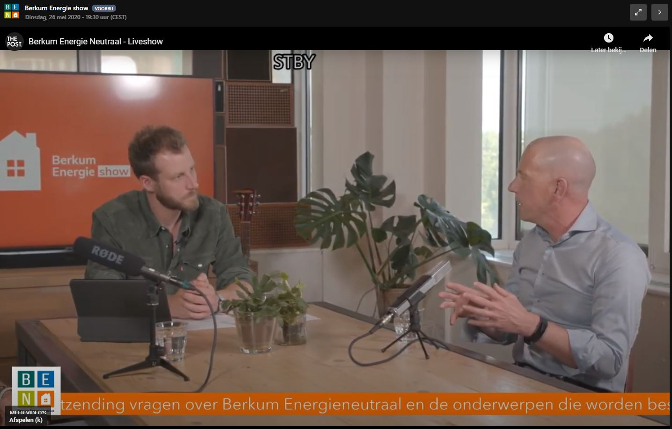
Hoe kom je achter de voordeur in Berkum?
Algemene bewonersavonden en gerichte informatiesessies
Digitale talkshow (door COVID-19)
Bewoners klankbordgroep
Stichting en coöperatie met wijkbewoners
Wijkbewoners in diverse werkgroepen
Aanspreekpunten verduurzamen woningen
Website, social media en content marketing
Flyers, nieuwsbrief en wijkkrant
Met stand op opendagen bij voetbal en wijkfeest

Slide 15
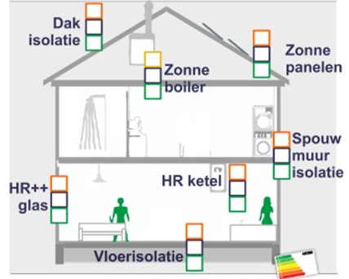
1ste project gestart: verduurzamen
Realisatiestrategie langs 3 sporen:
Verduurzamen van woningen
Collectief opwekken van energie
Keuze wijk-energie-systeem
No regret maatregelen betekent:
altijd doen!

Slide 16
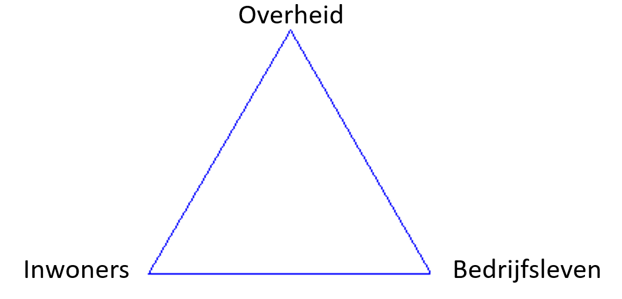
Lessons learned: 5 stuks
De drie partijen: overheid, bedrijfsleven en inwoners

Slide 17
Lessons learned
De drie partijen: overheid, bedrijfsleven en inwoners
Aardgasvrij heeft invloed voor en achter de voordeur

Slide 18
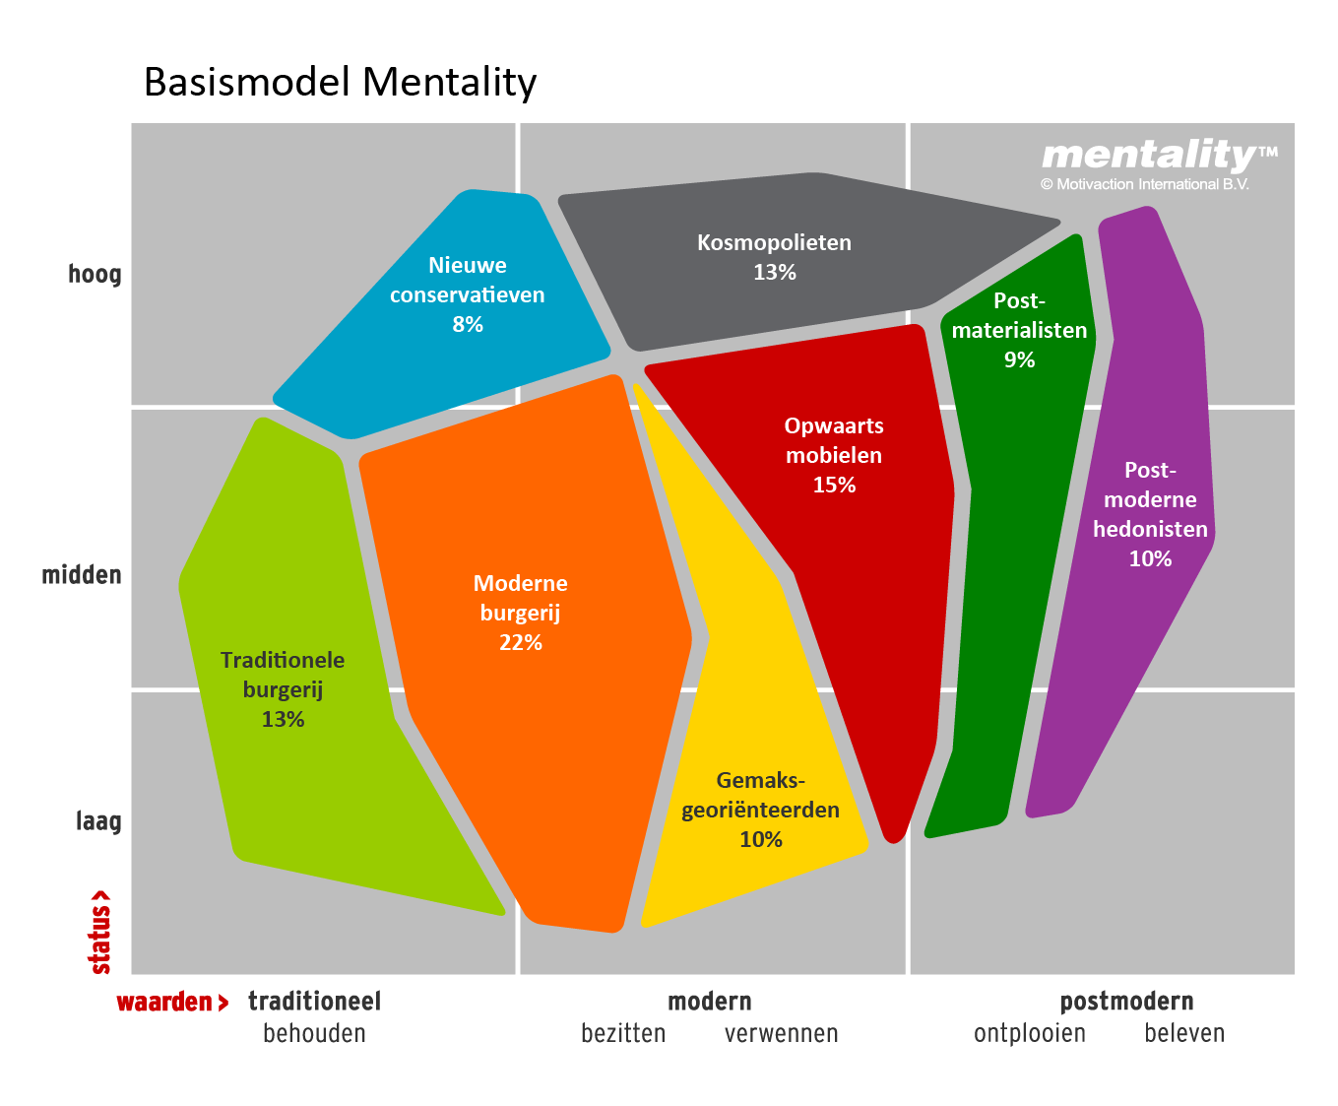
Lessons learned
De drie partijen: overheid, bedrijfsleven en inwoners
Aardgasvrij heeft invloed voor en achter de voordeur
Er is geen één informatielijn naar inwoners

Slide 19

Lessons learned
De drie partijen: overheid, bedrijfsleven en inwoners
Aardgasvrij heeft invloed voor en achter de voordeur
Er is geen één informatielijn naar inwoners
‘We’ vinden wat van de energiebron

Slide 20

Lessons learned
De drie partijen: overheid, bedrijfsleven en inwoners
Aardgasvrij heeft invloed voor en achter de voordeur
Er is geen één informatielijn naar inwoners
‘We’ vinden wat van de bron
Twijfel door tegengestelde geluiden

Slide 21
Terug naar aardgasvrije projecten
Het effect van je plan is:
de kwaliteit X
de acceptatie

Slide 22

Terug naar aardgasvrije projecten
Het effect van je plan is:
de kwaliteit X
de acceptatie
E = K x A

Slide 23

Staat er nog wat open in de tijdlijn?

